Slide 1
ODVISNOST

Slide 2
Kaj je odvisnost?
Odvisnost je motnja, ki zajame tako telesno kot duševno in socialno blagostanje zasvojenca in njegove okolice.
Ni samo razvada in stil življenja, ampak je tudi bolezen, ki danes popolnoma dokazljivo spremeni strukturo in delovanje možganov zasvojenca.
2

Slide 3
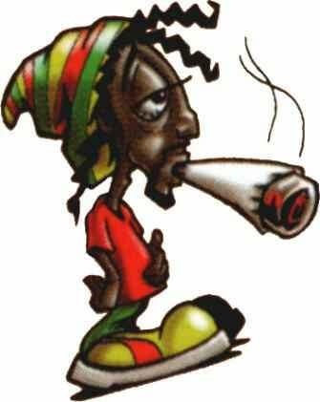
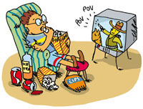
Vrste odvisnosti:
Fizična odvisnost
O fizični odvisnosti govorimo takrat, ko telo potrebuje drogo ne glede na duševno počutje in razpoloženje, brez nje organizem ne deluje več normalno.
Psihična odvisnost
Pri psihični odvisnosti pa gre za zadovoljevanje duševnih potreb, odpravljanje neprijetnih občutkov (žalost, bolečina, ipd..), pri težavah v komuniciranju, težavah z nasprotnim spolom.
3

Slide 4
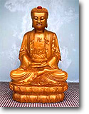
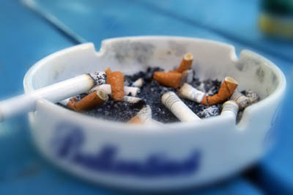
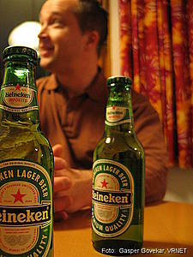
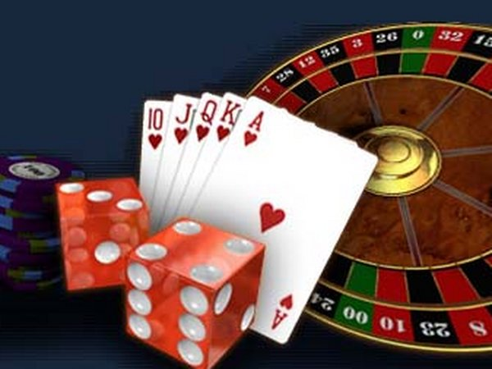
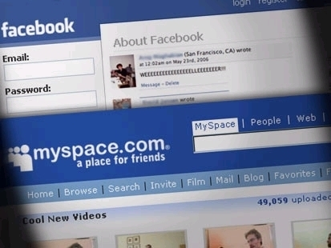
Od česa smo lahko odvisni?
Od alkoholnih pijač,
cigaret, drog,..
duhovnosti,
iger na srečo (npr. loto),
spolnih odnosov,
interneta oz. računalnika
(računalniških iger),…
4

Slide 5
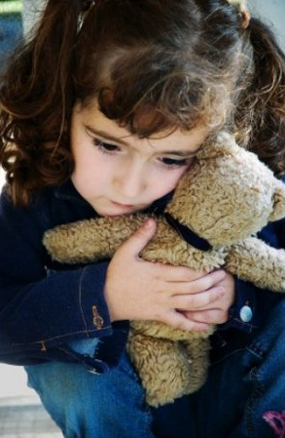
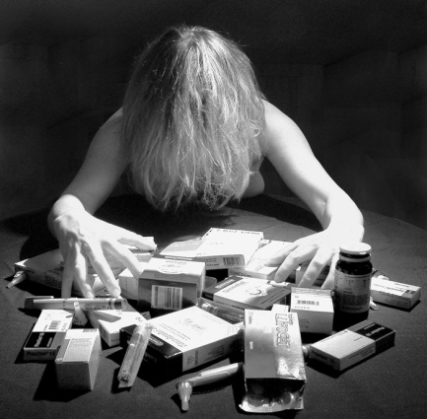
Vzroki za odvisnost
Slabe razmere v družini ali v družbi:
čustvena nesprejetost v družini,
pomanjkanje občutka varnosti,
ne toplina v odnosih
alkoholizem
tableto manija
agresivnost
dvotirnost
pretrda ali premehka vzgoja
5

Slide 6
ODVISNOST OD DROG

Slide 7
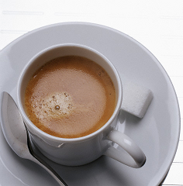
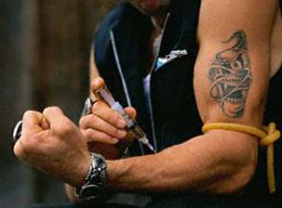
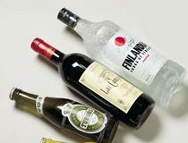
Kaj je droga?
Droga je naravno ali umetno pridobljeno kemično sredstvo, ki zaradi svojih sestavin in učinkov spremeni uživalčevo mišljenje, počutje in vedenje.
DELITEV DROG:
Zakonite:
kava, čaj, alkohol, tobak, kofein,…
Nezakonite:
Naravne droge: opij, konoplja
Polsintetične: heroin, kokain
Sintetične: ekstazi, marihuana, hašiš, morfin,…
7

Slide 8
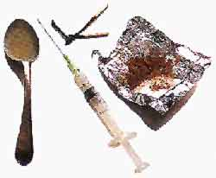
Odvisnost od mamil in psihotropnih snovi
Nepremagljiva želja ali potreba po uporabi teh snovi.
Odvisnost prisili posameznika, da si za vsako ceno priskrbi mamilo ali psihotropno snov.
Odvisnik ni navajen le na drogo, je tudi:
sebičen,
osebnostno spremenjen,
agresiven,
obupan in depresiven hkrati.
Svoj izgubljen nadzor nad seboj skuša nadomestiti tako, da nadzira druge.
8

Slide 9
Kako jih uporabljamo?
Uporaba drog je zahrbten, uničujoč proces.
Začne se z eksperimentiranjem in jemanjem drog zaradi druženja.
Nadaljuje se z namenom, da učinki droge vplivajo na posameznikovo počutje in vedenje.
Ko droga preide v navado, pa postane osrednje gibalo življenjskega sloga.
9

Slide 10
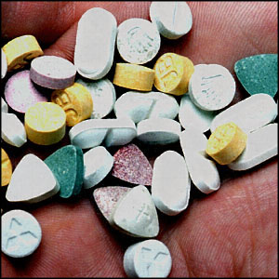
ECSTASY
Je sintetična droga.
V obliki tablet, prahu in tekočine.
Zaužitje povzroči evforijo, razširitev zenic, potenje, suha usta, povečanje krvnega tlaka in utripa, ter zvišanje telesne temperature.
Zmanjšuje občutek utrujenosti in lakote.
Povzroča psihično odvisnost in težje okvare notranjih organov
10

Slide 11
MARIHUANA
Je mešanica, ki je podobna tobaku, pridobivajo jo iz sušenih listov in cvetov kanabisa.
Je najbolj razširjena prepovedana droga pri nas.
Doseže višek učinkovanja v 20 do 30 minutah in učinkuje 2 do 4 ure.
Posledice:
Povišan krvni pritisk, pokanje žilic v očeh, suha usta in grlo, ter občutek lakote.
Motnje v spominu, popačeno zaznavanje časa in prostora, zmanjšana sposobnost hitrih reakcij,…
11

Slide 12
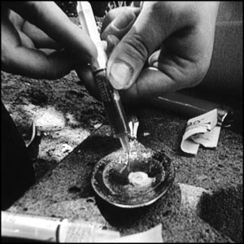
HEROIN
Heroin pridelujejo iz morfina z enostavnim kemičnim postopkom.
Lahko se vdihava ali kadi, najpogostejši način pa je vbrizgavanje v žilo, saj tako droga takoj preide v kri.
Lajša bolečine in pogosto uspava.
Simptomi za preveliko količino heroina v telesu so:
Oslabljeno dihanje, bleda polt, mišični krči in koma.
Posledice:
Hepatitis, kožne abscese, vnetja ven, infekcije srca in depresije dihanja.
12

Slide 13
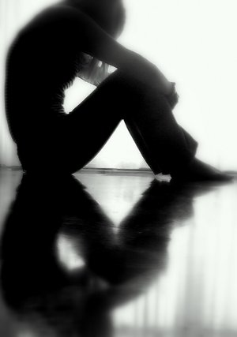
Zdravljenje
Odvisnost omilimo oziroma jo vsaj poskušamo omiliti na več načinov, in sicer:
Iščimo pogovor,
upoštevajmo svobodo misli,
bodimo pozorni na mladostniške težave,
ne izgubljajmo stika,
negujmo sožitje,
razvijajmo skupne interese,
porazdelimo moči,
veselimo se življenja.

Slide 14
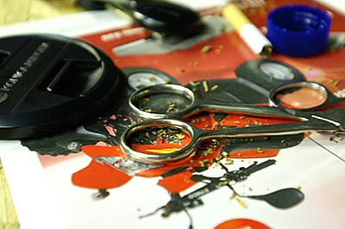
Zanimivost
Povprečna starost prvega uživanja prepovedanih drog (najpogosteje marihuano):
Najmlajši uživalec je bil star 7 let, najstarejši pa 47 let.
Primarno drogo (najpogosteje heroin)
Leta 2005 najmlajši uživalec je bil star 10 let, najstarejši 33 let.
14

Slide 15
Video
http://www.youtube.com/watch?v=8AjkgD_EAEg&feature=related
http://www.youtube.com/watch?v=rsIL-n5Rims&feature=related
3. 06. 2019
15

Slide 16
Hvala za pozornost!!
3. 06. 2019
16

